Slide 1
Week11进度汇报
刘松铭 于子淳

Slide 2
进度汇报
于子淳
zCore yuzc 分支
经过 gdb 调试，修复了 fork 次数多会 page fault 的问题。主要原因有两个，其一是由于若一个线程与其他线程共享内存，在这个线程结束时，会写 0（根本原因）到 clear_child_tid 指针中（futex 相关）并唤醒一个在等待共享内存的线程。解决方法是在写之前检查地址的合法性，也尝试过刷新 TLB，未果；其二是在调度器的 WEAK Executor 部分，return 和 drop 的顺序有误，应该是先 drop 掉已经结束的任务再 return，否则可能在接下来的调度中执行已经结束的任务，造成 page fault
内核 sleep 时间不准确，发现是有的地方出现了相对和绝对时间进行比较的问题，已进行修复。鉴于这个问题对时间测量有比较大影响，应尽快向主仓库提 issue 或 pull request
已经可以在单或多核上通过 forktest，较为复杂的 kernel_intr_test（中断测试）和 coretest（fork、sleep 和输出的非周期混合）只能在单核上通过，上述自行设计的测例源码均在仓库的 ucore-user 文件夹下
调度器 yuzc 分支
支持根据多核负载均衡执行新 spawn 任务
支持动态输出在哪个核上跑的任务
加入了简单的优先级更新调度机制，但目前仍有一些编译警告需要修复

Slide 3
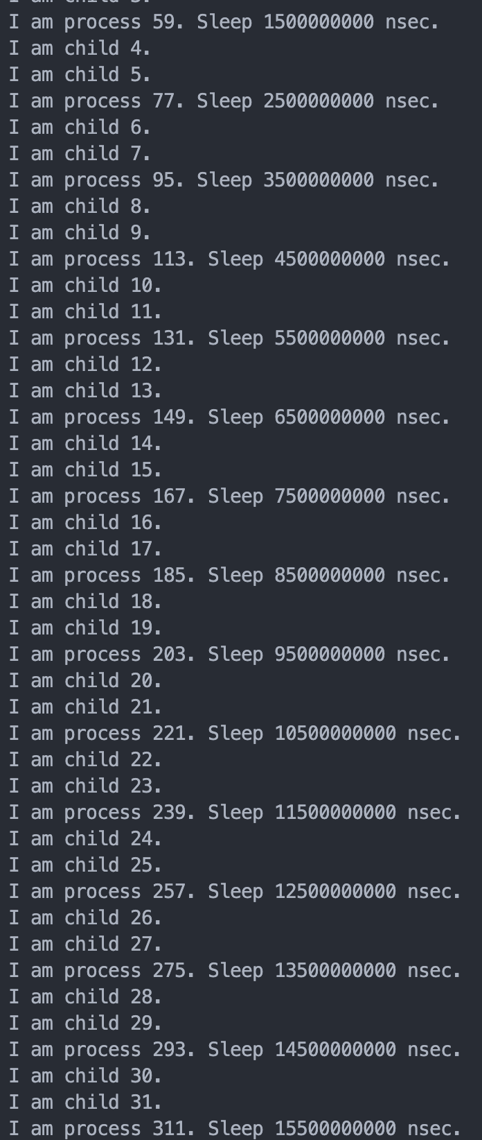
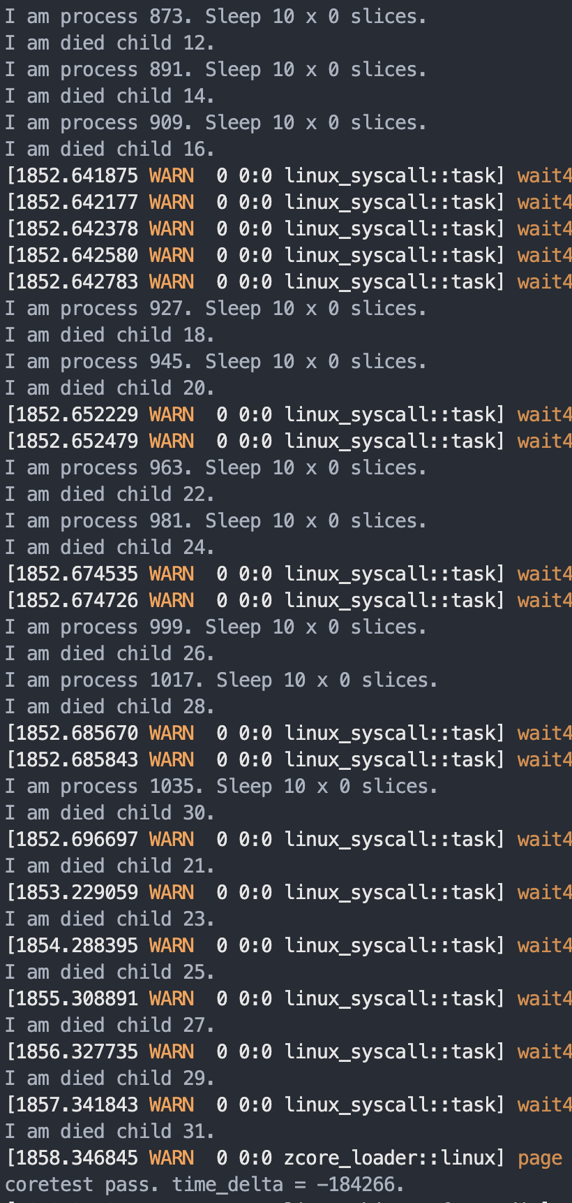
当前问题
对于 coretest（主要通过其测量性能），目前在多核上 fork 部分运行正常，但后续直接卡死，需要进一步调试
单核上的正确输出（不完全），可见对调度要求较高
多核上的异常输出，卡死

Slide 4
进度汇报
刘松铭
假期主要时间用在制作SD卡，但是目前来看还是存在比较大的困难
首先尝试直接用官网的release做，拷贝进去后发现识别不出SD卡。猜测release里的内容应该不是原SD卡的镜像。
接着尝试按照官网的README做镜像。过程中碰到了一些问题，都一一记录下来。后来也没有成功，一方面制作镜像需要比较大的磁盘和CPU占用，暂时没有找到合适的设备，另一方面也需要比较长的时间。经过和助教讨论我们打算先尝试别的方法。
解决方案
按照石振兴老师提供的Ubuntu镜像进行尝试，可能需要对其修改。
想办法借一个好的SD卡拷贝其中的数据。
找到合适的设备按照官网的教程走完。

Slide 5
THANK YOU
感谢张译仁助教的鼎力支持！

